Slide 1
Как открыть второе дыхание или почему side-активностями нужно заниматься
Валерия Ромащенко

Slide 2
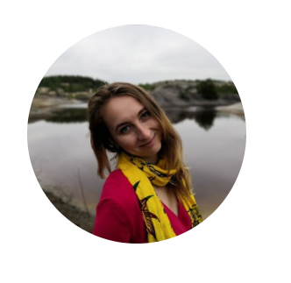
Немного о себе
1 год – аналитик, заказная разработка
3 года – аналитик, продуктовая разработка
1 год – менеджер разработки в продуктовой команде

Slide 3
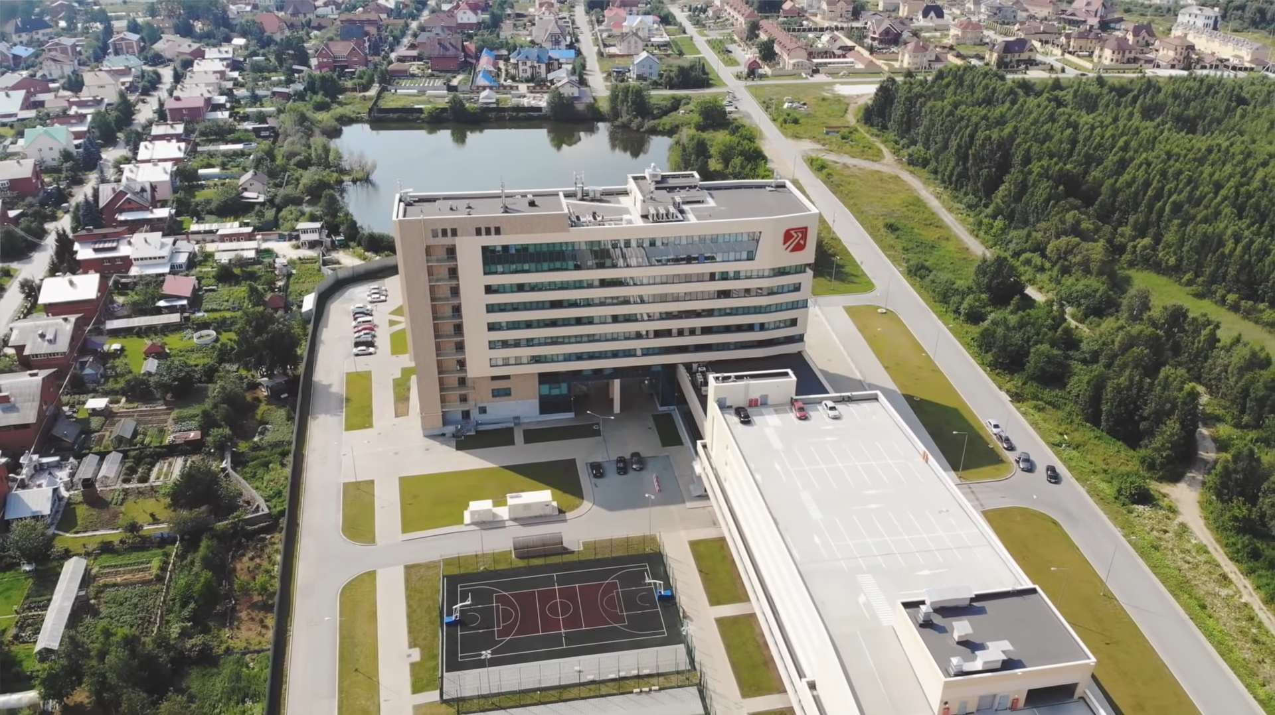
О компании
Контур
60+ продуктов

Slide 4
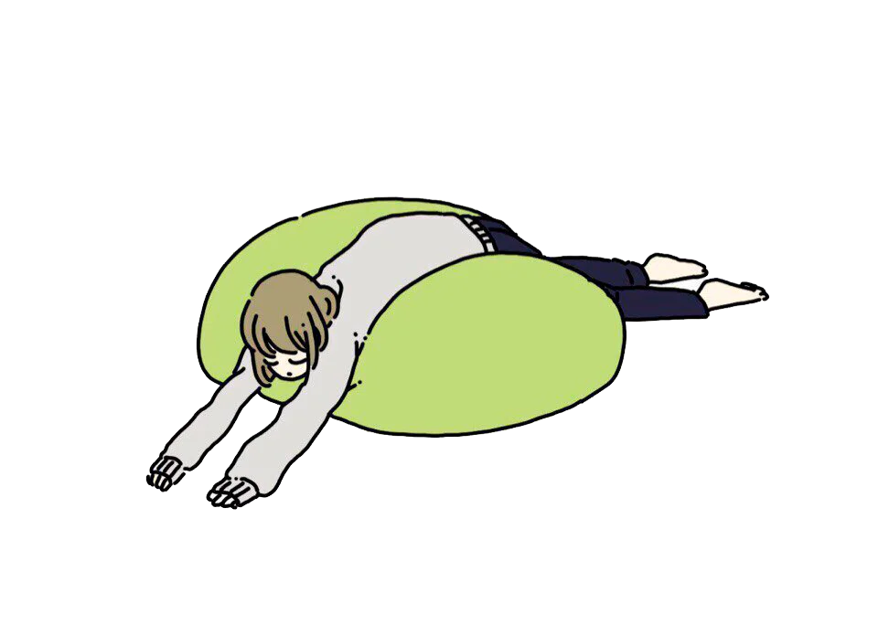
Как всё начиналось

Slide 5
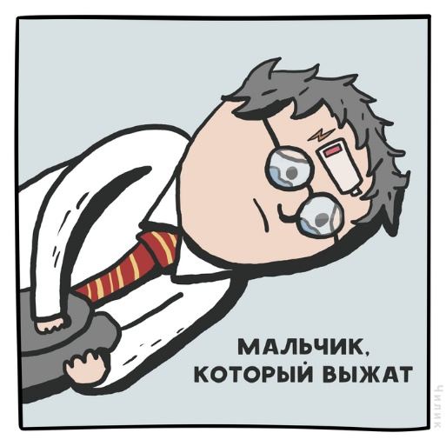
Выгорание
79%*
Отпуск
Психолог
Смена работы
*по данным исследования рекрутингового агентства hays

Slide 6

Side-активности
Проекты, которыми занимаешься помимо основной работы, связанные с профессиональной деятельностью

Slide 7
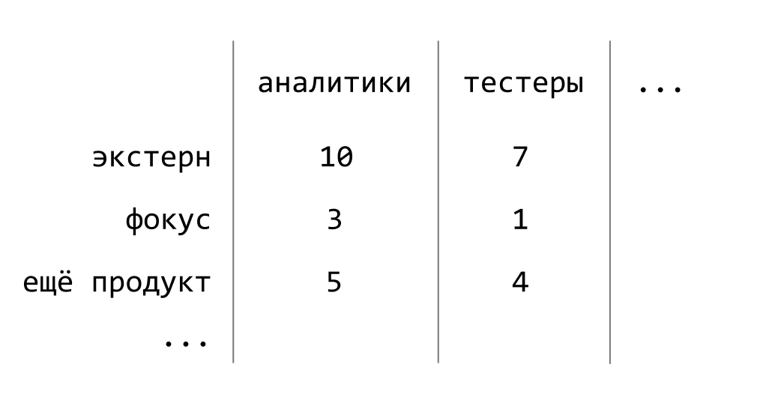
Выезд аналитиков

Slide 8

Выезд аналитиков
Собрать 120 аналитиков
Обменяться опытом
Познакомиться вживую
Прокачать компетенции

Slide 9


Выезд аналитиков
Рабочая часть
Отдых

Slide 10
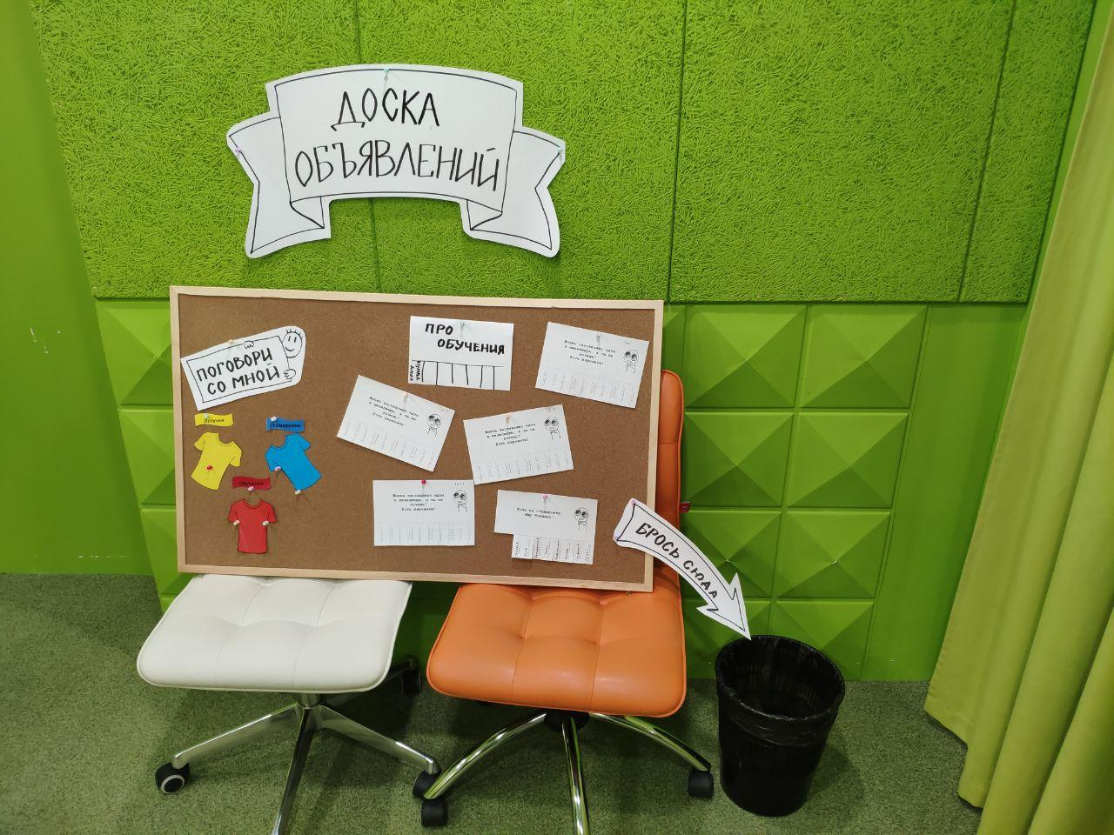
Чем я помогла
Прогон методик креативного мышления
Доска объявлений
Игра для тимбилдинга

Slide 11
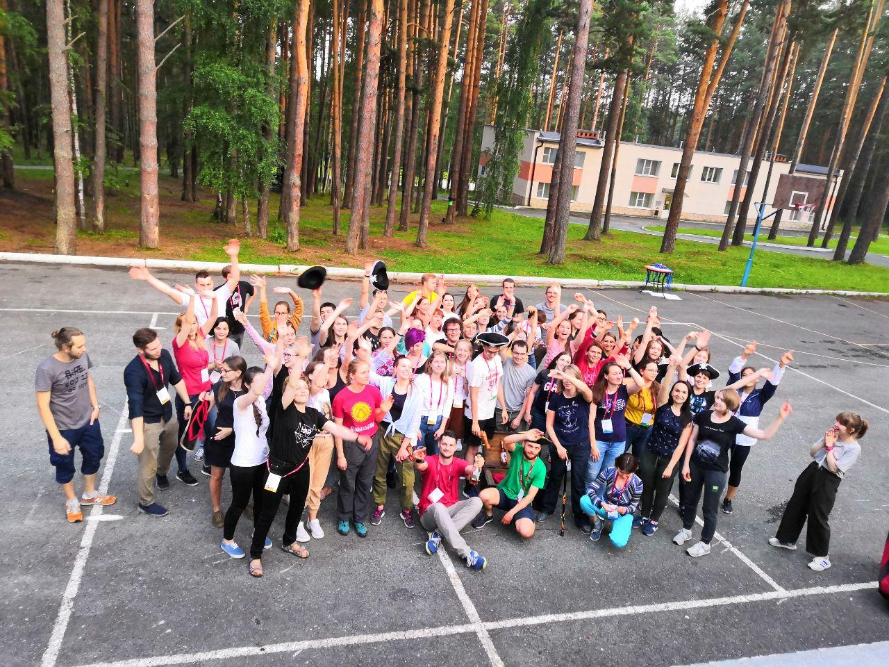

Slide 12
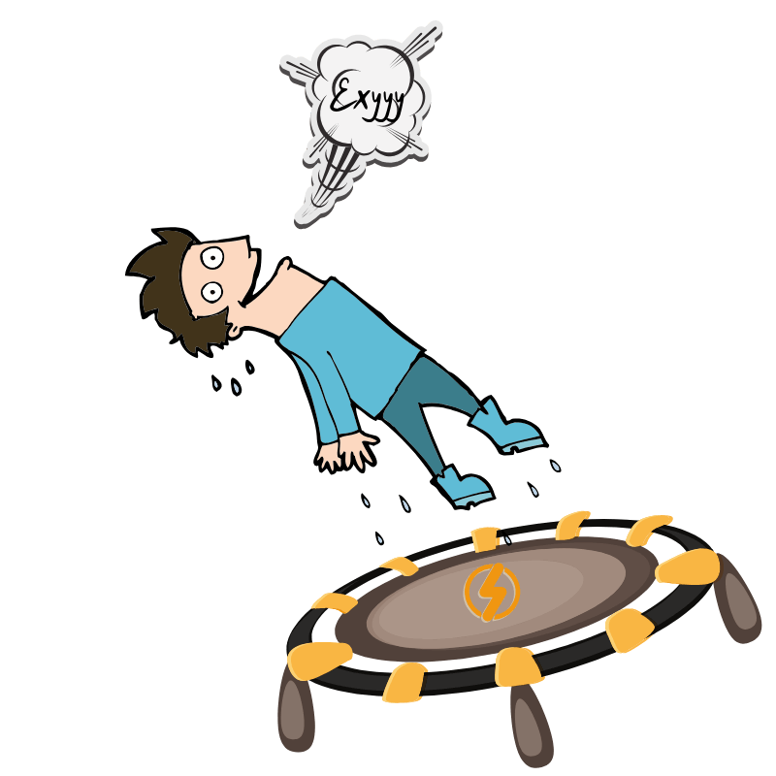
Профит
Эмоции
Обмен опытом среди оргов
Прокачка креативного мышления
Прокачка фасилитации
Прокачка навыка ведения проекта

Slide 13
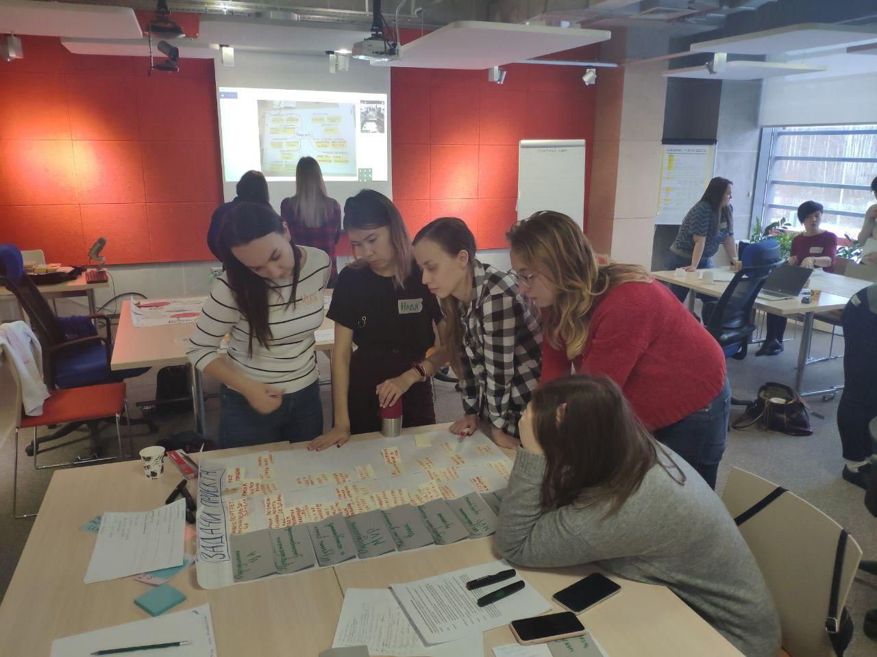
Обучение аналитиков
Обучать аналитиков нужным компетенциям
Собирать «требования» с руководителей
Подбирать курсы
Организовывать процесс

Slide 14
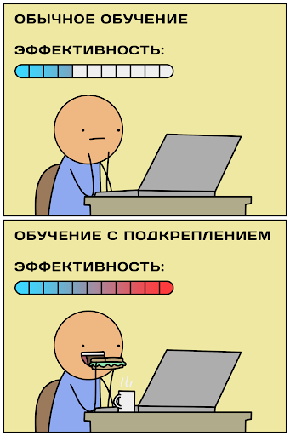
Обучение аналитиков. Курс
Изучить программу
Набрать группу
Найти место/время
Собрать обратную связь

Slide 15

За год
Визуализация информации
Проектирование API
User Story Mapping
Написание постановок и ТЗ
Python
Интервью

Slide 16

Профит
Прокачка компетенций
Общение с преподавателями
Нетворкинг – знаю почти всех в отделе и кто чем полезен ☺

Slide 17

Доклад на конференцию
Выбрать тему
Уложить её в структуру
Сделать презентацию
Прогон
Прогон
Прогон
…

Slide 18

Выступать страшно

Slide 19

Профит
Презентация фич команде
Навык публичного выступления
Путешествие ☺

Slide 20
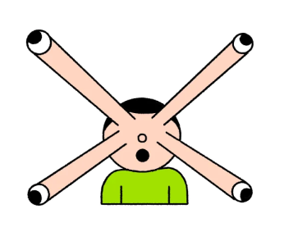
Чем ещё заняться
Найм
Подкасты
Митап
Преподавание
Статьи

Slide 21
Чем ещё заняться
Конференция
Найм
Организация ивентов
Подкасты
Митап
Стажировки
Преподавание
Статьи

Slide 22
Исследование
~10 % из разработки занимаются side-активностями

Slide 23
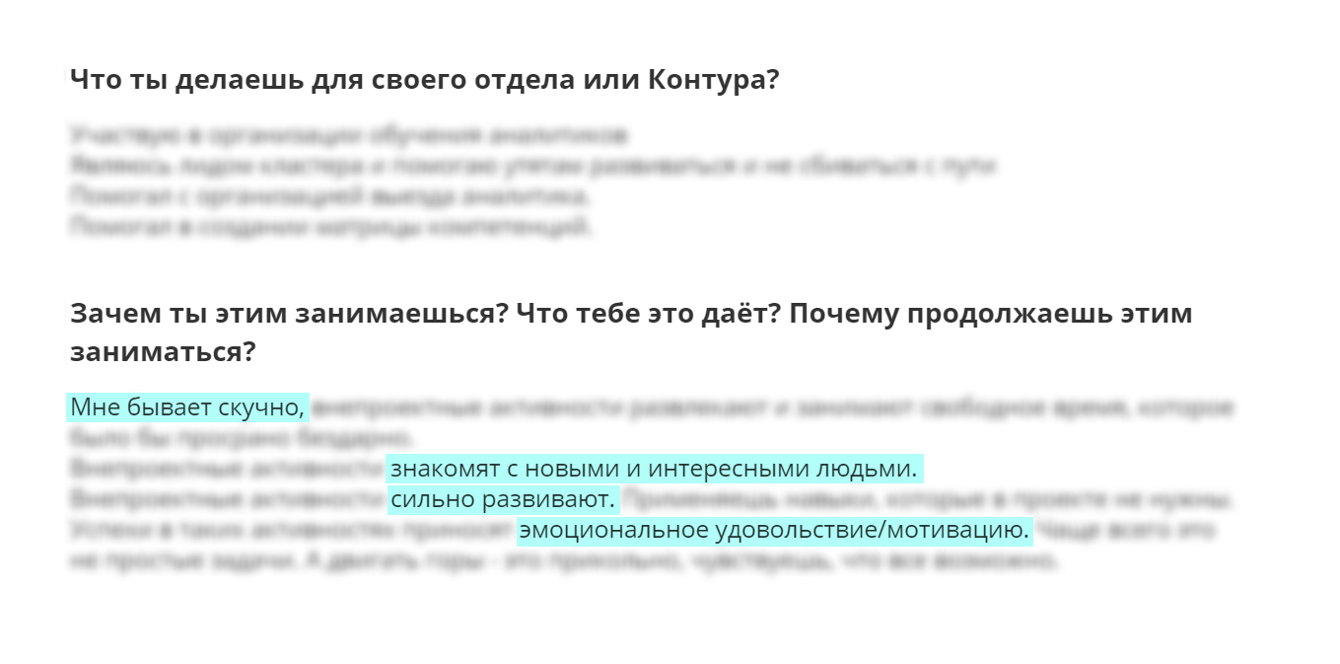

Slide 24
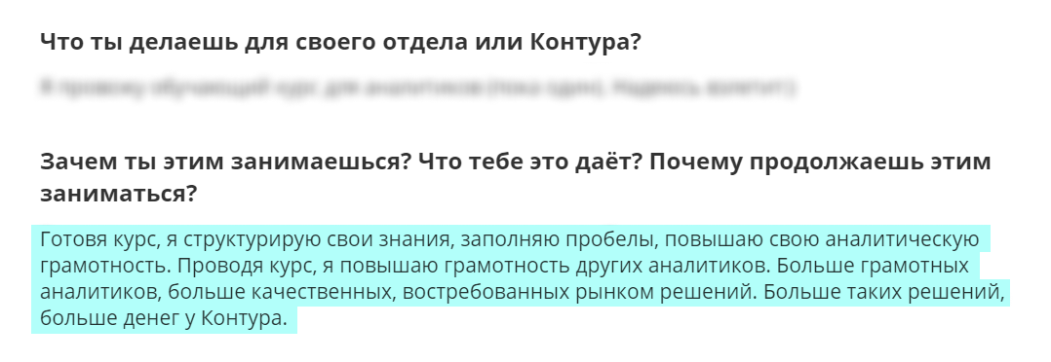

Slide 25
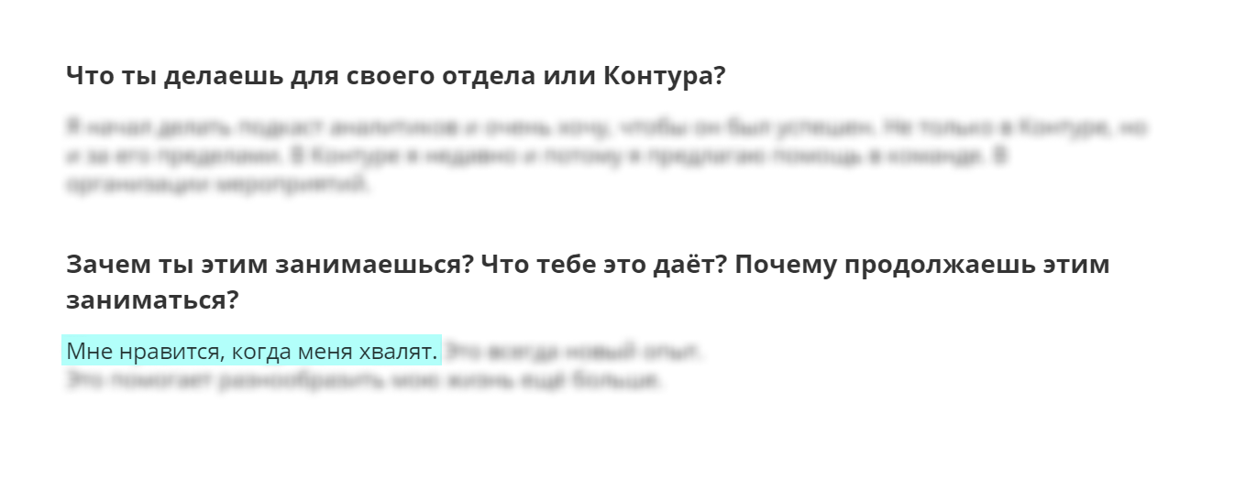

Slide 26
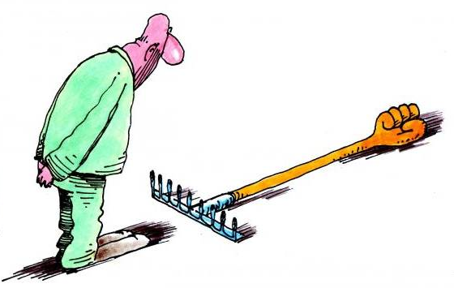
Риски
Нет времени
Злой руководитель
Нет культуры SA

Slide 27

Риски
Нет времени
Злой руководитель
Нет культуры SA

Slide 28

Нет времени — решение
Осознание проблемы
Грамотный тайм-менеджемент
Согласованность с руководителем

Slide 29

Риски
Нет времени
Злой руководитель
Нет культуры SA

Slide 30

Злой руководитель — решение
Понять причину злости - конструктив
Объяснить
Усталость
Прокачать компетенции

Slide 31
Риски
Нет времени
Злой руководитель
Нет культуры SA

Slide 32

Нет культуры — решение
Движухи в сообществе

Slide 33

Нет культуры — решение
Пет-проекты – личные проекты

Slide 34

Нет культуры — решение
Внедрить культуру

Slide 35

Продать идею
Без бюджета возможности сильно ограничены
Найти ценность для компании

Slide 36
Примеры
Корпоративный выезд → Рост компетенций сотрудников → Повышение качества решений
Корпоративный выезд → Нетворкинг между сотрудниками → Короткие коммуникации → Быстрее решаются вопросы
Корпоративный выезд → Веселье и бесплатная еда → Мотивация и лояльность сотрудников

Slide 37
Примеры
Организация конференции → PR компании → Привлечение ценных кадров

Slide 38

Примеры
Аналитики плохо пишут постановки → Обучение написанию постановок → Постановки лучше → Качественный продукт на выходе

Slide 39

Резюмируя
Side-активности – круто, но занимайтесь ими осознано
Если вы уже выгорели – то может и не помочь
Не берите слишком много
Рефлексируйте, помогло ли это именно вам

Slide 40

Участвуйте в жизни сообщества или компании – это прикольный способ переключиться и не дать выгоранию вас победить!

Slide 41

Вопросы?

